Slide 1
פיתון ומדעי הנתונים
Threads
תהליכונים

Slide 2
תוכן
Threads
Race Condition
Critical Section
Lock
Dead Lock
Producer-Consumer

Slide 3
Thread - תהליכון
A thread is a sequence of instructions within a process that can be executed independently of other code.
It is the smallest unit of processing that can be performed in an Operating System

Slide 4
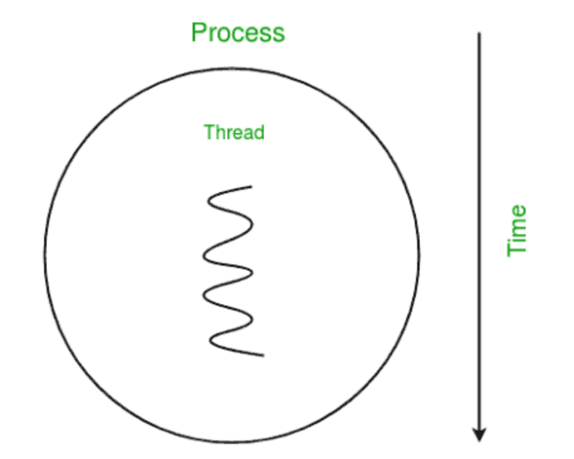
Single Thread

Slide 5
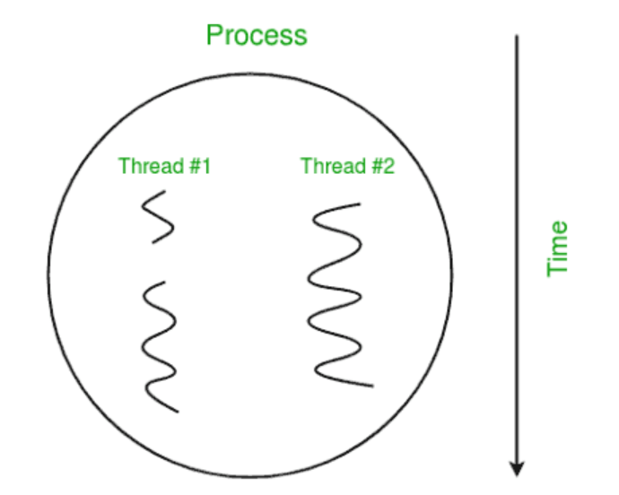
Multithreading

Slide 6
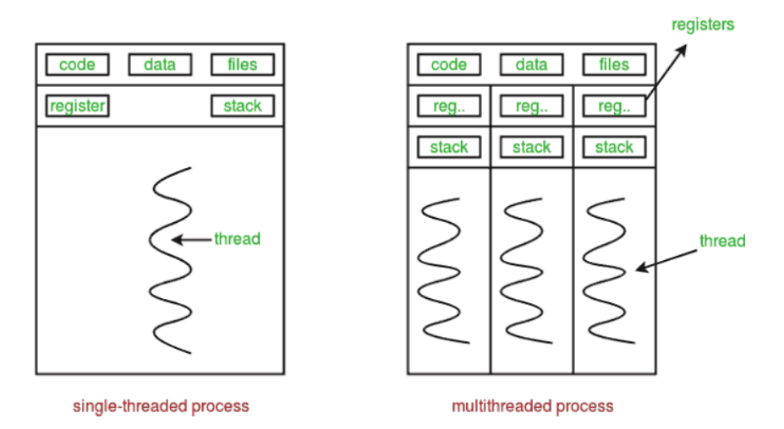
Multithread

Slide 7
מתי נשתמש
בכתיבת UI עבור אלמנטים שזזים על המסך במקביל
תכנות בצד השרת, צריך להיות מודעים לסביבה מרובת תהליכונים
חלוקה של עיבוד לכמה תהליכונים לביצוע במקביל

Slide 8
import threading
def thread_function():
print("Thread starting")
for i in range(100):
print(i)
print("Thread finishing")
print("Main : before creating thread")
x = threading.Thread(target=thread_function)
print("Main : before running thread")
x.start()
print("Main : end")
יצירת thread

Slide 9
Output
הפונקציה thread_function רצה במקביל לתוכנית הראשית
התוכנית הראשית מסתיימת רק לאחר שהפונקציה thread_function מסתיימת
הערה: בסביבת קולאב אם זמן הביצוע של התהליכון "ארוך" התוכנית הראשית תסתיים והוא ימשיך להתבצע בשרת. במצב זה אם נרצה שהתוכנית הראשית תחכה לו נשתמש בפעולה join
Main : before creating thread
Main : before running thread
Thread starting
Main : end
0 .. 99
Thread finishing

Slide 10
import threading
def thread_function():
print("Thread starting")
for i in range(100):
print(i)
print("Thread finishing")
print("Main : before creating thread")
x = threading.Thread(target=thread_function, daemon=True)
print("Main : before running thread")
x.start()
print("Main : end")
Daemon Thread
תהליכון דמון מסתיים מייד כאשר ביצוע התוכנית הראשית מסתיים
לא נתמך ב Colab

Slide 11
Output
הפונקציה thread_function רצה במקביל לתוכנית הראשית
התוכנית הראשית מסתיימת ומסיימת גם את ריצת הפונקציה thread_function
Main : before creating thread
Main : before running thread
Thread starting
0
1
2
3
4
Main : wait for the thread to finish
Main : end

Slide 12
Join
import threading
def thread_function():
print("Thread starting")
for i in range(100):
print(i)
print("Thread finishing")
print("Main : before creating thread")
x = threading.Thread(target=thread_function, daemon=True)
print("Main : before running thread")
x.start()
print("Main : wait for the thread to finish")
x.join()
print("Main : all done")
התוכנית הראשית תעצור בשורת ה join ותמשיך בביצוע רק לאחר סיומו של התהליכון
אפשרי גם בתהליכונים שאינם מסוג דמון

Slide 13
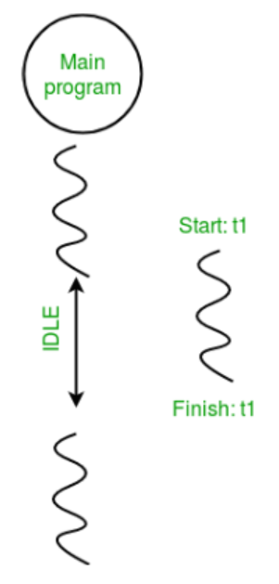
Output
הפונקציה thread_function רצה במקביל לתוכנית
הראשית
2. התוכנית הראשית עוצרת וממתינה עד שריצת
הפונקציה thread_function תסתיים
3. תהליכון רגיל (non daemon) יתנהג באופן זהה

Slide 14
Sleep
התהליכון "הולך לישון"
פרמטר בשניות
import time
time.sleep(3)

Slide 15
import threading
def thread_function():
name = threading.current_thread().name
print("Thread starting", name)
for i in range(100):
print(name, i)
print("Thread finishing", name)
print("Main : before creating threads")
x1 = threading.Thread(target=thread_function, name='t1')
x2 = threading.Thread(target=thread_function, name='t2’)
print("Main : before running thread")
x1.start()
x2.start()
print("Main : all done")
יצירת 2 תהליכונים
ונתינת שם לתהליכון

Slide 16
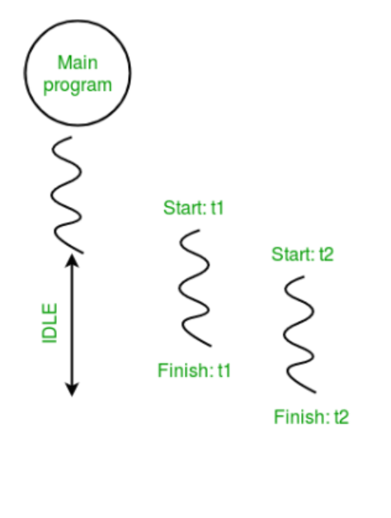
Output
1. שני התהליכונים שהתוכנית הראשית יצרה
ירוצו במקביל
2. התוכנית הראשית תסתיים רק אחרי ששני
התהליכונים יסיימו את הריצה

Slide 17
import threading
def thread_function(low, high):
name = threading.current_thread().name
print("Thread starting", name)
for i in range(low, high):
print(name, i)
print("Thread finishing", name)
print("Main: before creating threads")
x1 = threading.Thread(target=thread_function, name='t1', args=(100,150))
x2 = threading.Thread(target=thread_function, name='t2', args = (150,200))
print("Main: before running thread")
x1.start()
x2.start()
print("Main: wait for the threads to finish")
print("Main: all done")
יצירת 2 תהליכונים
והעברת ארגומנט
נארוז את הארגומנטים באמצעות טאפל

Slide 18
Output
ניתן להעביר ארגומנט אחד או יותר
על הפונקציה המקבלת לתמוך בקבלת פרמטרים בהתאמה

Slide 19
שאלות
כתוב פונקציה המדפיסה את כל המספרים בין 0 ל 100 והפעל אותה באמצעות תהליכון
שנה את הפונקציה כך שתקבל את הפרמטרים start וend ותדפיס את המספרים בטווח זה.
הפעל תהליכון נוסף על הפונקציה עם ערכים אחרים
תן שם לכל אחד מהתהליכונים והדפס אותו בפונקציה
שנה את התוכנית הראשית כך שתחכה לסיום התהליכונים ותדפיס את המחרוזת ‘finish’
שנה את הפונקציה כך שתחכה שנייה בין הדפסה להדפסה

Slide 20
Race Condition

Slide 21
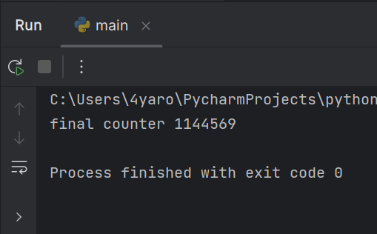
import threading
# Shared counter variable
counter = 0
NUM_THREADS = 2
def increment_counter():
global counter
for _ in range(1_000_000):
counter += 1
# Create and start multiple threads
threads = []
for _ in range(NUM_THREADS):
thread = threading.Thread(target=increment_counter)
threads.append(thread)
thread.start()
# Wait for all threads to finish
for thread in threads:
thread.join()
# Expected counter value: num_threads * 100000
print("Final counter value:", counter)
Race Condition
מה צריך להיות הערך של counter בסיום הריצה?
תוצאת ההרצה ב PyCharm:

Slide 22
מה הבעיה?
הפעולה counter += 1 איננה פעולה אטומית!
Atomic Operation
An atomic operation is an operation that is executed as a single, indivisible unit, and it ensures that no other operations can occur simultaneously on the same data.

Slide 23
הפעולה counter += 1 מורכבת מ 3 שלבים:
Reading the current value of counter.
Incrementing the value by 1.
Writing the updated value back to the counter variable.

Slide 24
Race Condition לפעולה counter += 1
דוגמה
Thread A reads the current value of counter as, say, 5.
Thread B also reads the current value of counter as 5.
Thread A increments its local value by 1, making it 6.
Thread B also increments its local value by 1, making it 6.

Slide 25
Critical Section

Slide 26
Critical Section
Critical section refers to a section of code
where shared resources are accessed and potentially modified
by multiple threads.

Slide 27
Critical Section – הגנה באמצעות נעילה
ניתן להגן על קטע קריטי באמצעות נעילה
במהלך הריצה רק תהליכון אחד יוכל לבצע אותו

Slide 28
import threading
counter = 0
num_threads = 2
lock = threading.Lock()
def increment_counter():
global counter
for _ in range(1_000_000):
lock.acquire()
counter += 1
lock.release()
threads = []
for _ in range(num_threads):
thread = threading.Thread(target=increment_counter)
threads.append(thread)
thread.start()
for thread in threads:
thread.join()
print("Final counter value:", counter)
מימוש נעילה בקטע קריטי
באמצעות האובייקט Lock
ביצוע התוכנית עכשיו יהיה איטי יותר לכן הנעילה חייבת להיות אופטימלית רק על הקטע הקריטי

Slide 29
import threading
counter = 0
num_threads = 2
lock = threading.Lock()
def increment_counter():
global counter
for _ in range(1_000_000):
with lock:
counter += 1
threads = []
for _ in range(num_threads):
thread = threading.Thread(target=increment_counter)
threads.append(thread)
thread.start()
for thread in threads:
thread.join()
print("Final counter value:", counter)
מימוש נעילה בקטע קריטי
באמצעות ההוראה with
שימוש בסינטקס של השפה
יתרון: כתיבה פשוטה
חסרון: בלוק קשיח של נעילה ופתיחה, אין אפשרות לפתוח בתנאי מסוים למשל

Slide 30
import threading
from collections import Counter
counter = Counter()
num_threads = 2
def increment_counter():
global counter
for _ in range(1_000_000):
counter.update(['1'])
threads = []
for _ in range(num_threads):
thread = threading.Thread(target=increment_counter)
threads.append(thread)
thread.start()
for thread in threads:
thread.join()
print("Final counter value:", counter['1'])
פתרון נוסף לבעיית קטע קריטי:
שימוש ב thread safe data type:
Counter
פתרון זה ירוץ מהר יותר מנעילת קטע קריטי היות והנעילה והשחרור לוקחים זמן בעוד אובייקט ה Counter נותן פתרון נקודתי לבעייה

Slide 31
Counter object
from collections import Counter
# Create a Counter object
counter = Counter()
# Increment counts for elements
counter.update([1, 1, 2, 3, 1, 2, 2])
# Access the counts
print(counter[1]) # Output: 3 (1 appears 3 times)
print(counter[2]) # Output: 3 (2 appears 3 times)
print(counter[3]) # Output: 1 (3 appears 1 time)
נמצא במודול collections
יורש מהמחלקה מפה, כלומר,
כל איבר במערך הינו מפתח
והערך הוא מספר המופעים

Slide 32
מה לגבי רשימה?
האם היא thread safe?
import threading
my_list = []
def append_to_list():
for i in range(1000):
my_list.append(i)
def pop_from_list():
for _ in range(1000):
if my_list: #List is not empty
my_list.pop()
thread1 = threading.Thread(target=append_to_list)
thread2 = threading.Thread(target=pop_from_list)
thread1.start()
thread2.start()
thread1.join()
thread2.join()
print("Final list length:", len(my_list))
יודפס 0

Slide 33
תשובה
המפרש (interpreter) של פיתון CPython דואג לכך שהפעולות המופעלות על האובייקטים המובנים בפייתון (רשימה, טאפל, מפה וסט) יופעלו בצורה אטומית
פעולות המשנות את מבני הנתונים ממומשות בשפת C והמפרש מריץ אותן כמקשה אחת

Slide 34
Deadlock
A deadlock occurs in a multithreaded program when two or more threads are unable to proceed because they are each waiting for a resource that the other thread holds.

Slide 35
Deadlock
import threading
import time
# Function that attempts to acquire lock1 and then lock2
def func1():
lock1.acquire()
print("Thread 1 acquired lock1")
# Simulate some work
time.sleep(1)
print("Thread 1 waiting for lock2")
lock2.acquire()
print("Thread 1 acquired lock2")
lock2.release()
lock1.release()
def func2():
lock2.acquire()
print("Thread 2 acquired lock2")
# Simulate some work
time.sleep(1)
print("Thread 2 waiting for lock1")
lock1.acquire()
print("Thread 2 acquired lock1")
lock1.release()
lock2.release()

Slide 36
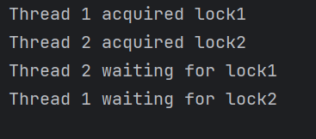
Deadlock
# Create two locks
lock1 = threading.Lock()
lock2 = threading.Lock()
# Create and start two threads
t1 = threading.Thread(target=func1)
t2 = threading.Thread(target=func2)
t1.start()
t2.start()
# Wait for both threads to finish
t1.join()
t2.join()
print("Both threads have finished")

Slide 37
שאלה
כיצד נשנה את התוכנית כדי להימנע ממצב של Dead Lock?

Slide 38
Producer-Consumer design pattern
בעיה קלאסית בעיבוד מקבילי במדעי המחשב
תהליכון אחד יצרן (producer) תפקידו לייצר מידע
תהליכון שני צרכן (consumer) תפקידו לצרוך את המידע
היצרן והצרכן מתקשרים באמצעות באפר (buffer) או תור (queue)
המטרה: לאפשר אינטראקציה תקינה בין היצרן לצרכן ללא שינוי של המידע, איבוד מידע או מצב deadlock

Slide 39
יצרן וצרכן - דוגמאות
ביצוע משימות: שרת ווב המקבל בקשות HTTP לביצוע משימות. המשימות נשמרות בתור. תהליכון אחד או יותר קורא את המשימות מהתור ומבצע אותם
ביצוע הדפסות: משתמשים שונים שולחים בקשת הדפסה. בקשות ההדפסה נשמרות בתור. תהליכון קורא את בקשות ההדפסה ושולח אותן למדפסת

Slide 40
Producer-Consumer using list
import threading
import time
import random
BUFFER_SIZE = 5
buffer = []
def producer():
global buffer
while True:
item = random.randint(1, 100)
print(f"Producing {item}")
if len(buffer) < BUFFER_SIZE:
buffer.append(item)
else:
print("Buffer is full. Producer is waiting.")
time.sleep(random.uniform(0.1, 0.5)) # Simulate some work
היצרן מייצר מספרים רנדומליים
שומר אותם ברשימה

Slide 41
Producer-Consumer using list
def consumer():
global buffer
while True:
if len(buffer) > 0:
item = buffer.pop(0)
print(f"Consuming {item}")
else:
print("Buffer is empty. Consumer is waiting.")
time.sleep(random.uniform(0.1, 0.5)) # Simulate some work
producer_thread = threading.Thread(target=producer)
consumer_thread = threading.Thread(target=consumer)
producer_thread.start()
consumer_thread.start()
producer_thread.join() # Only for colab
consumer_thread.join() # Only for colab
הצרכן מושך את המספרים מהרשימה
כותב אותם לפלט

Slide 42
Producer-Consumer using queue
from threading import Thread
import time
import random
from queue import Queue
BUFFER_SIZE = 5
queue = Queue(maxsize=BUFFER_SIZE)
def producer():
global queue
while True:
item = random.randint(1, 100)
print(f'producing {item}')
queue.put(item) #If queue is full thread waits
time.sleep(random.uniform(0.1, 0.5)) # Simulate some work

Slide 43
Producer-Consumer using queue
def consumer():
global buffer
while True:
item = queue.get() # If queue is empty thread waits
print(f'consuming {item}')
time.sleep(random.uniform(0.1, 0.5)) # Simulate some work
producer_thread = Thread(target=producer)
consumer_thread = Thread(target=consumer)
producer_thread.start()
consumer_thread.start()
producer_thread.join() # Only for colab
consumer_thread.join() # Only for colab

Slide 44
המחלקה Queue
Thread safe
ניתן להגביל אותה בגודל
אם התור מלא, ניסיון הכנסה יחכה למקום פנוי בתור
אם התור ריק, ניסיון שליפה יחכה לאיבר בתור

Slide 45
Producer-consumer
שימו לב כי ניתן לעבוד בתצורות נוספות ע"י הוספת תהליכונים בלבד:
Multiple producers – single consumer
Single producer – multiple consumers
Multiple producers – multiple consumers

Slide 46
תהליכונים בפיתון לעומת שפות אחרות
בניגוד לשפות אחרות בפיתון ברגע נתון יכול להתבצע תהליכון אחד בלבד
זה קורה בגלל רכיב שנקרא GIL (Global Interpreter Lock)
רכיב זה הוא חלק מהמפרש (interpreter) של פייתון: CPython
הרכיב דואג לכך שרק תהליכון אחד יבצע בית קוד של פייתון במפרש ברגע נתון
נועד כדי לפשט את ניהול הזיכרון ולמנוע מצבים של race conditions

Slide 47
שאלות
כתוב תוכנית המממשת producer-consumer
Producer – ייצר 100 זוגות של מספרים רנדומליים ויאכסן אותם ברשימות בגודל 2. בסיום יכניס לתור את הערך None
Consumer - יקרא את המידע מהתור, יכניס את המספרים לסט. בסיום ידפיס את הסט.

Slide 48
שאלות?

